Slide 1
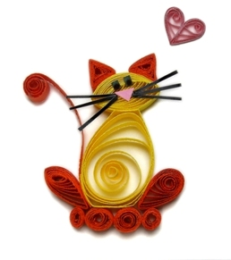
МБДОУ №39
ОСНОВЫ КВИЛЛИНГА
Выполнила:
воспитатель Суслова Н.А.
Ленинск-Кузнецкий 2012

Slide 2
Цели и задачи
Познакомить с основами квиллинга,
Научить изготавливать основные формы: плотный ролл, свободный ролл, каплю, составлять из них композицию,
Повысить уровень развития моторики пальцев рук, пространственное воображение, глазомер,
Воспитывать аккуратность при работе.

Slide 3
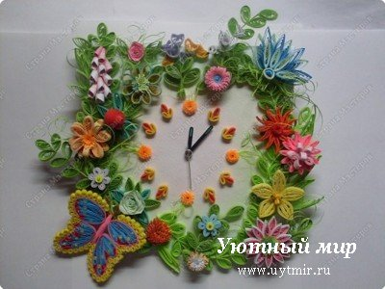
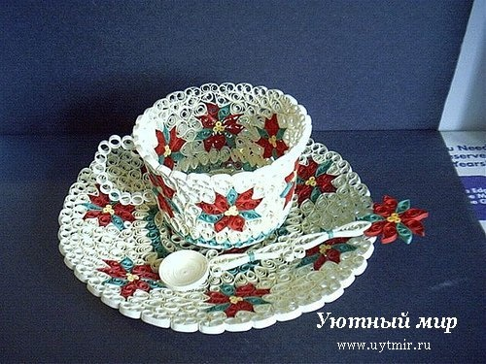
Что такое квиллинг?
На английском языке это рукоделие называется "quilling" - от слова "quill" или "птичье перо», бумагокручение.

Slide 4
Немного из истории
Искусство бумагокручения возникло в Европе в конце 14 - начале 15 века, монахини создавали изящные медальоны, закручивая на кончике птичьего пера бумагу с позолоченными краями.
Бумага, особенно цветная и высококачественная, была очень дорогим материалом, бумажная пластика стала искусством для дам из богатых слоев общества.
Большую часть 20 века квиллинг был забыт. И только в конце прошлого столетия он снова стал превращаться в искусство.

Slide 5
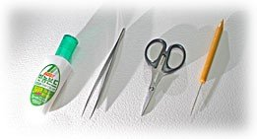
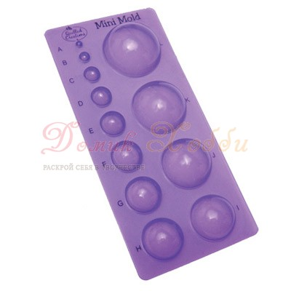
Инструменты

Slide 6
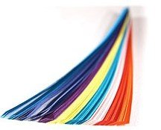
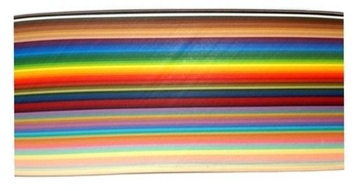
Бумага для квиллинга

Slide 7
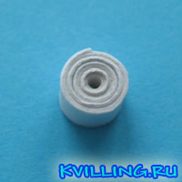
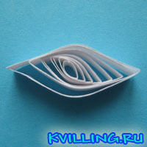
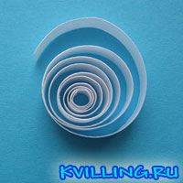
Базовые элементы
Глаз
Открытый ролл
Ролл
Глаз

Slide 8
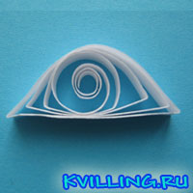
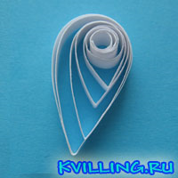
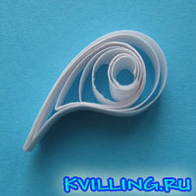
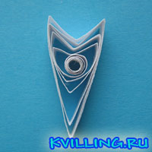
Дуга
Капля
Изогнутая капля
Стрела

Slide 9
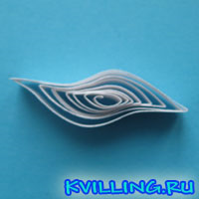
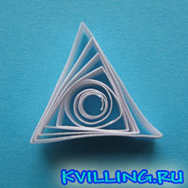
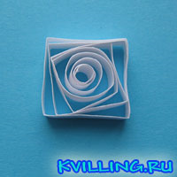
Квадрат
Лист
Треугольник

Slide 10
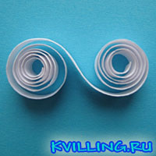
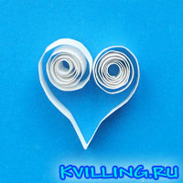
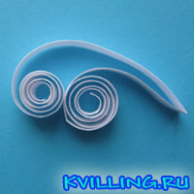
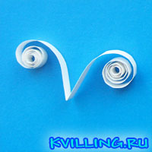
Завиток
Сердечко
Веточка
Птица

Slide 11
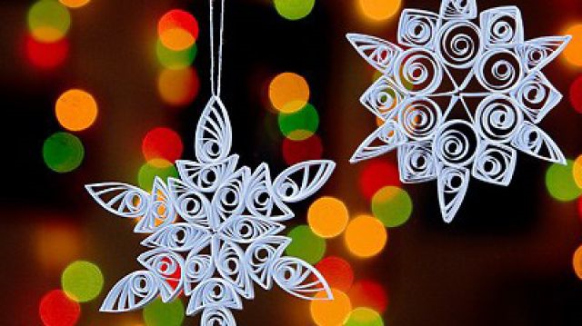
Спасибо за внимание=)

